Slide 1
ドラフト Ver1.1
2.8.2024
第1回カーフマン・シグネチャーデュアスロン in 東扇島 2024
エリートクラス競技説明会
エリート審判長（HR） 橋本 夏央子

Slide 2
本大会の位置付け
「カーフマン・シグネチャーデュアスロン in 東扇島」は、 ワールド/アジアトライアスロン・デュアスロン選手権（エリート/U23/ジュニア）選考の対象レースとなっています。エリート/U23/ジュニア各選考基準は https://www.jtu.or.jp/news/2023/12/15/36646/ を参照してください（大会カテゴリー10、出場推薦基準④に該当）。
また、「第日本学生デュアスロン選手権」としても開催されます。

Slide 3
大会役員
大会名誉会長
日本学生トライアスロン連合（JUTU）会長 宇佐美彰朗
川崎市トライアスロン協会（KTA）会長 嶋崎 嘉夫
大会会長
一般社団法人神奈川県トライアスロン連合（KｎTU）会長 中山 俊行
実行委員長
一般社団法人神奈川県トライアスロン連合（KnTU）専務理事 髙崎 聡
レースディレクター （RD)
一般社団法人神奈川県トライアスロン連合（KnTU） 杉浦 博
技術代表（TD）
一般社団法人神奈川県トライアスロン連合（KnTU） 清水 英一
審判長 （HR)
日本学生トライアスロン連合（JUTU） 橋本 夏央子
抗議 ⇒ 審判長（HR）
裁定に不服の場合は上訴 ⇒ 審議委員会（髙崎、清水、岩田チームリーダー）

Slide 4
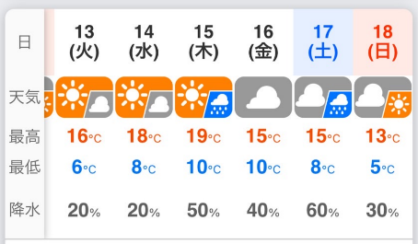
気象予報（8日現在）
要確認
アームカバー、ロングスリーブの着用を許可します。

Slide 5
スケジュール（抜粋）
受付 7：30～9：00
バイクコース試走 8：30～9：00
（最終スタート 8：45 エイジと共通）
バイクチェックイン 11：15～12：20
競技説明会２ 11：40～
エリート女子招集 12：30～
エリート女子スタート 12：45
エリート男子招集 13：15～エリート男子スタート 13：30
受付に遅れた場合 ⇒ 連絡なき場合はスタートリスト除外
競技説明会2の不参加 ⇒ スタートリスト除外
競技説明会・バイクチェックイン遅刻 ⇒ 15秒ペナルティ
※ペナルティは、トランジションにて課します。

Slide 6
競技規則（主要ポイント）
2023年World Triathlon 競技規則に準拠することとする。
【ラン】
・シューズのソール厚さは40㎜まで（TRIルール）
・危険行為はペナルティー対象となる（15秒）
【バイク】
・クリップオンバーは禁止
・ハンドルバーに腕や肘を置いての走行は禁止
（バイク乗車姿勢はTRIルールに則る）
・危険行為はペナルティー対象となる（15秒）
【トランジション】
・最後のトランジションまでに、使用の有無に関わらず、全ての用具を指定されたボックスに保管する必要がある。＊強風によりボックスを置かない場合は、レースナンバー直下から５０cm以内に用具を置くこととする。（15秒）
・バイクスタート前、ヘルメット着用後からバイク終了後ラックにバイクを掛けるまでの間ヘルメットのロック構造に触れてはいけない（15秒）
いずれも繰り返し行われた場合などDSQ（失格）とする事があります。
※競技規則についてはJTUHPを参照のこと https://www.jtu.or.jp/join/rule/

Slide 7
スタート前・トランジション
【試走】
バイク試走は、8：30～9：00
【チェックイン、トランジション】
指定する計測チップを競技中いずれかの足首に装着する。
トランジションチェックインは11：15～12：20（時間厳守）。
強風の場合はラックへの両ハンドル掛けを認めることがあります
バイク乗降車違反は15秒のペナルティを課します。
最後のトランジションまでに所定の容器に全ての用具が収納されていない場合は 第二ランの時に15秒のペナルティを課します。
【スタート】
ホーンの合図によりスタートします。
多くの選手がフォルススタートを行った場合は、ホーンを複数回鳴らし、レースを中断、再整列後に再スタートします。
多くの選手が正しくスタートが行った場合は、フォルススタートした選手に対してT1で15秒ペナルティを課します。

Slide 8
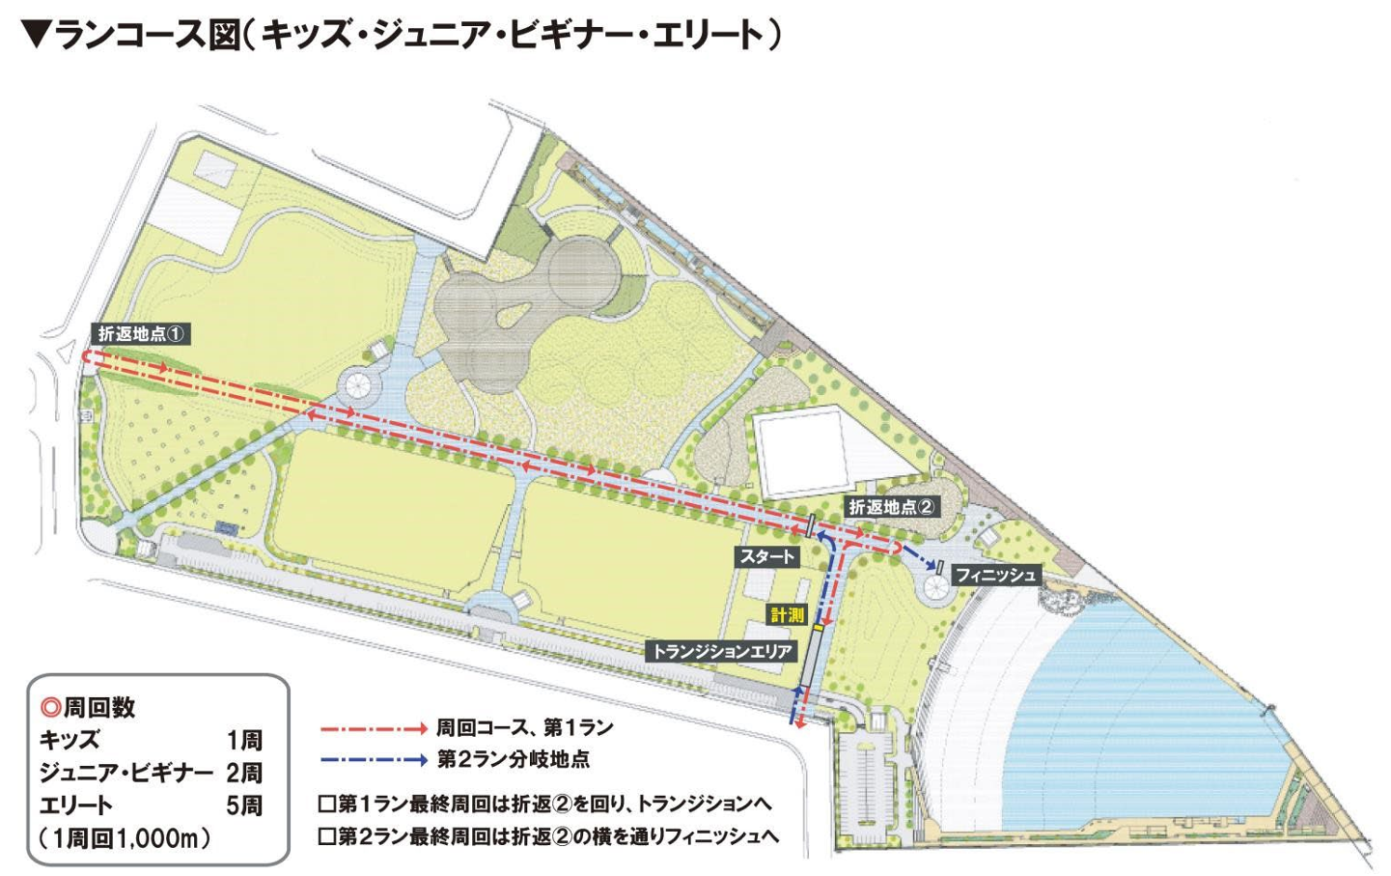
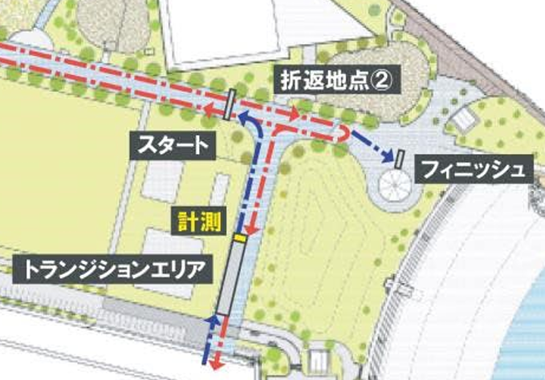
第一ラン（5㎞）
周回は時計回り。
ラップオーディットを行う。
エイドステーションはコース中1か所。
最終周はフィニッシュ方向に向かわず、トランジションへ
エイドステーション
◎周回数
エリート 5周
（1周回 1,000ｍ）

Slide 9
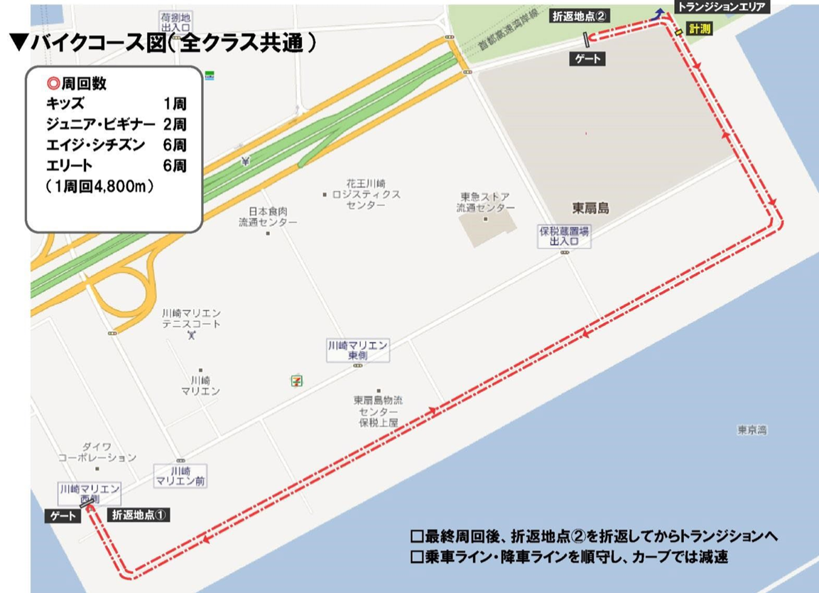
バイク（28.8㎞）
ホイールステーション
◎周回数
エリート 6周
（1周回 4,800ｍ）
ラップオーディットを実施
バイクエイドはなし
ドラフティング許可（異性間のドラフティング行為は禁止）。
周回遅れ、周回遅れが見込まれる選手はカットオフ対象。
ホイールステーションをトランジション付近に設置（ニュートラルホイールは無し）。

Slide 10
第ニラン（5㎞）
周回は時計回り。ラップオーディットを行う。
エイドステーションはコース中1か所。
ペナルティボックスを設置（ボードにナンバー表示のあった選手はボックスに入り、ペナルティを受ける→受けずにフィニッシュした場合はDSQ）
周回遅れのランナーは、抜かれた選手の後続禁止
ペナルティボックス
エイドステーション
◎周回数
エリート 5周
（1周回 1,000ｍ）

Slide 11
フィニッシュ
【記録】
・機械計測・計時を採用します。
・着順判定についてはTOにより実施・決定します。
【抗議・上訴】
・抗議は審判長に。
・審判長の裁定に不服のある場合は審議委員会に上訴となります。
【フィニッシュ後】
・計測チップを自身で外し、返却してください。
・フィニッシュエイドあります。
【表彰】
・ドレスアップしてください。

Slide 12
以上となります。
それでは、選手の皆さん、
がんばってください！

